Slide 1
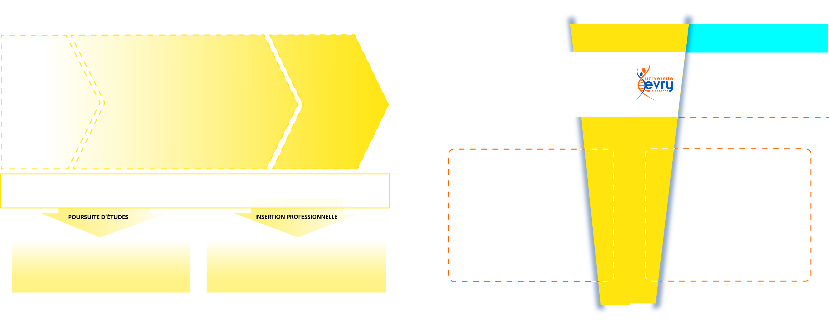
ACCÈS
CONTENU DE LA FORMATION
COMPÉTENCES
SEMESTRE 1 : PORTAIL MATHS-PHYSIQUE-CHIMIE-INFORMATIQUE-SPI
Enseignements fondamentaux : Maths (Analyse réelle) ; Informatique (Programmation impérative) ;
Physique (Introduction à la physique)
Enseignements d’ouverture au choix : Chimie ou Sciences Pour l’Ingénieur ou Economie
Enseignements transversaux : Anglais ; Projet Personnel Professionnel (PPP)
SEMESTRE 2 :
Enseignements de mathématiques : Algèbre linéaire et géométrie ; Analyse réelle ;
Langage mathématique
Enseignement transversaux : Anglais ; C2I ; Unité d’Enseignement Libre (UEL)
Découverte d’autres champs disciplinaires (au choix) : Algorithmique et
programmation ou Principe d’Economie
SEMESTRE 3 :
Enseignements de mathématiques : Analyse ; Probabilités ; Travail d’Initiative Personnelle
Enseignements de professionnalisation et d’ouverture : Anglais ; PPP ; UEL
Enseignements aux choix : Compléments mathématiques (Algèbre et arithmétique ; Modélisation
et applications) ou Economie (Microéconomie ; Macroéconomie)
SEMESTRE 4 :
Mathématiques fondamentales : Equations différentielles et série de fonctions ; Algèbre linéaire
Mathématiques appliquées : Statistiques ; Analyse numérique
Enseignements transversaux : Anglais ; UEL
Complément scientifique (au choix) : Programmation orientée objet ou Economie de la croissance
Compétences disciplinaires
- Manipuler les principaux concepts,
résultats et méthodes de raisonnement
des mathématiques pures et appliquées
- Poser un problème et le traduire en
raisonnements mathématiques
- Identifier les concepts et méthodes
mathématiques adaptés à un problème
scientifique
- Construire et rédiger une démonstration
mathématique
Compétences transversales
- Utiliser les outils web et les principales techniques de base en informatique
- Organiser son travail
- Gérer un projet, travailler en équipe
- Rechercher, analyser et synthétiser des
informations
- Communiquer ses résultats
- Maîtriser l’anglais scientifique
Compétences préprofessionnelles
- Connaître les métiers des
mathématiques et l’entreprise
La filière s’adresse à des bacheliers issus de série Scientifiques (S) de préférence ou de série Sciences Économiques (ES) avec un bon niveau en mathématiques
LE + DE LA FORMATION
La première année commence par un semestre commun (Portail) avec les licences mentions Informatique, Physique-Chimie et Sciences Pour l’Ingénieur permettant une ouverture à d’autres champs disciplinaires et favorisant les réorientations. La première année de licence (L1) permet l’acquisition des fondamentaux, la deuxième année (L2) prépare au perfectionnement et à la stabilisation des choix avant d’offrir aux étudiants la possibilité de se spécialiser en troisième année (L3) : parcours Mathématiques et applications, parcours Mathématiques et Economie, parcours Pluridisciplinaire Enseignement.
En 3ème année de Licence de Mathématiques : Parcours Mathématiques et applications, parcours Mathématiques et Economie, parcours Pluridisciplinaire Enseignement.
En école d’ingénieurs (admission sur dossier) par exemple à l’ENSIIE, Polytech, INSA, etc.
Généralement après un master :
Dans l’industrie ou les services : banques, assurances, informatique, pharmacie, médecine, aéronautique, aérospatiale, imagerie, cryptographie, génétique, télécommunications, transports, météorologie.
Dans l’enseignement ou la recherche.
L: Licence M: Master UE: Unité d’Enseignement c: complémentaire

Slide 2
SCIENCES TECHNOLOGIES SANTÉ
PROCÉDURE D’INSCRIPTION
LICENCE MATHÉMATIQUES
1ère et 2ème année
L’inscription en première année se fait via l’application Admission Post Bac (APB). Une possibilité d’inscription en deuxième année sur dossier est ouverte.
CONTACTS
Responsable : Anne-Sophie Tocquet
Courriel : anne-sophie.tocquet@univ-evry.fr
Tél : 01 64 85 35 50
Responsable S1 (Portail) : Jean-Christophe Janodet
Courriel : jean-christophe.janodet@ibisc.univ-evry.fr
Responsable pédagogique L1 : Lucilla Corrias
Courriel : lucilla.corrias@univ-evry.fr
Responsable pédagogique L2 : Anne-Sophie Tocquet
Courriel : anne-sophie.tocquet@univ-evry.fr
Formation initiale :
Scolarité L1 : Jocelyne Nadaus
Courriel : jocelyne.nadaus@univ-evry.fr
Tél : 01 69 47 74 14
Scolarité L2 : Violette Ruggeri
Courriel : violette.ruggeri@univ-evry.fr
Tél : 01 69 47 74 80
Formation continue
Tél : 01 69 47 71 01
OBJECTIFS DE LA FORMATION
L'objectif de la licence de Mathématiques est de proposer une formation initiale diversifiée en mathématiques, indispensable aussi bien pour les futurs utilisateurs des mathématiques dans des domaines aussi variés que l'industrie, le secteur bancaire, les sociétés de service informatique, la recherche en économie, biologie et génétique, que pour les futurs chercheurs, enseignants-chercheurs ou enseignants en mathématiques.
UNIVERSITÉ D’ÉVRY VAL D’ESSONNE
BD FRANCOIS MITTERRAND - 91025 EVRY Cedex
01.69.47.76.00
Notes:
<numéro>

